Slide 1
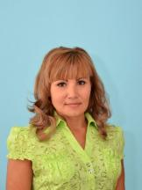
Министерство образования РМ Портфолио Степаневской Ларисы Васильевны, воспитателя МАДОУ «Детский сад №82 комбинированного вида», г.о. Саранск
Дата рождения: 28.08.1973 г.
Профессиональное образование: высшее, высшее, 1994г, МГПИ им.М. Е. Евсевьева по специальности «Педагогика и психология (дошкольное)», квалификация «Методист по дошкольному воспитанию.
Воспитатель в детском саду
Стаж педагогической работы (по специальности): 27 лет
Общий трудовой стаж: 31 лет
Квалификационная категория: высшая кв.категория
Дата последней аттестации: 25.11.2016г.
Занимаемая должность: воспитатель

Slide 2
Наличие собственного инновационного педагогического опыта
Степаневской Ларисы Васильевны
Воспитателя МАДОУ «Детский сад №82 комбинированного вида»
«Использование мнемотехники при обучении детей дошкольного возраста пересказу»
https://ds82sar.schoolrm.ru/sveden/employees/11216/182821/

Slide 3
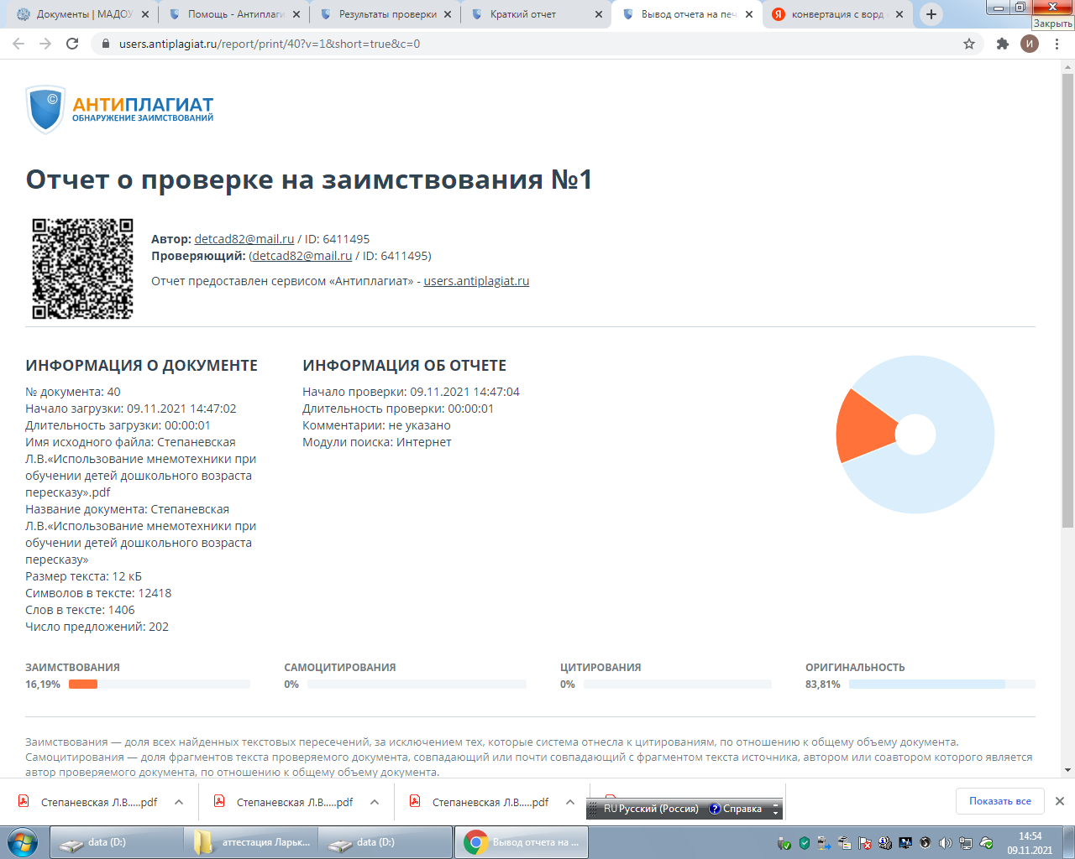

Slide 4
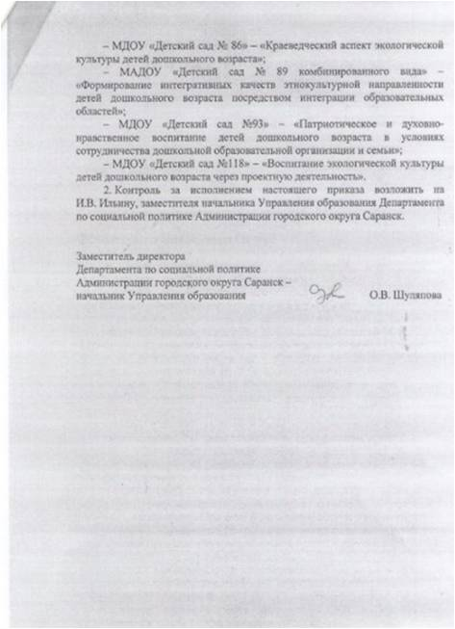
Участие в инновационной деятельности

Slide 5
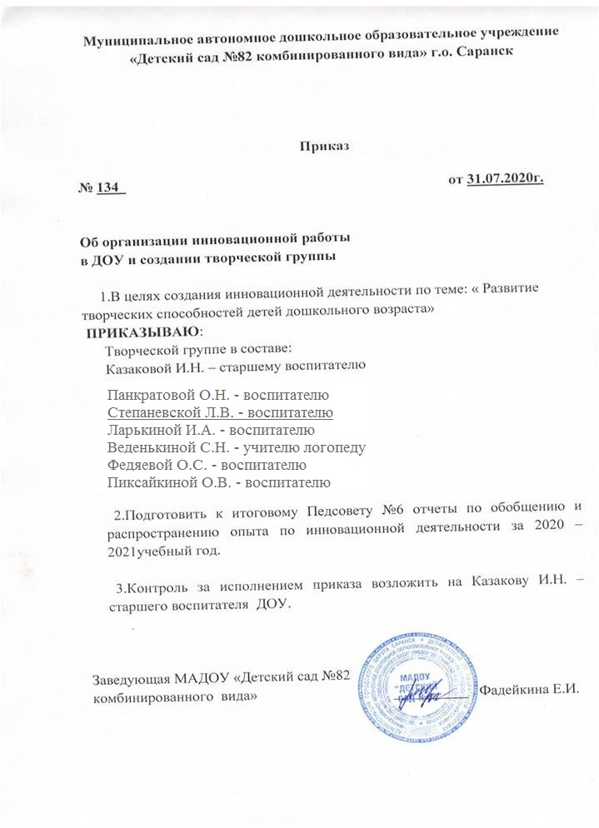

Slide 6
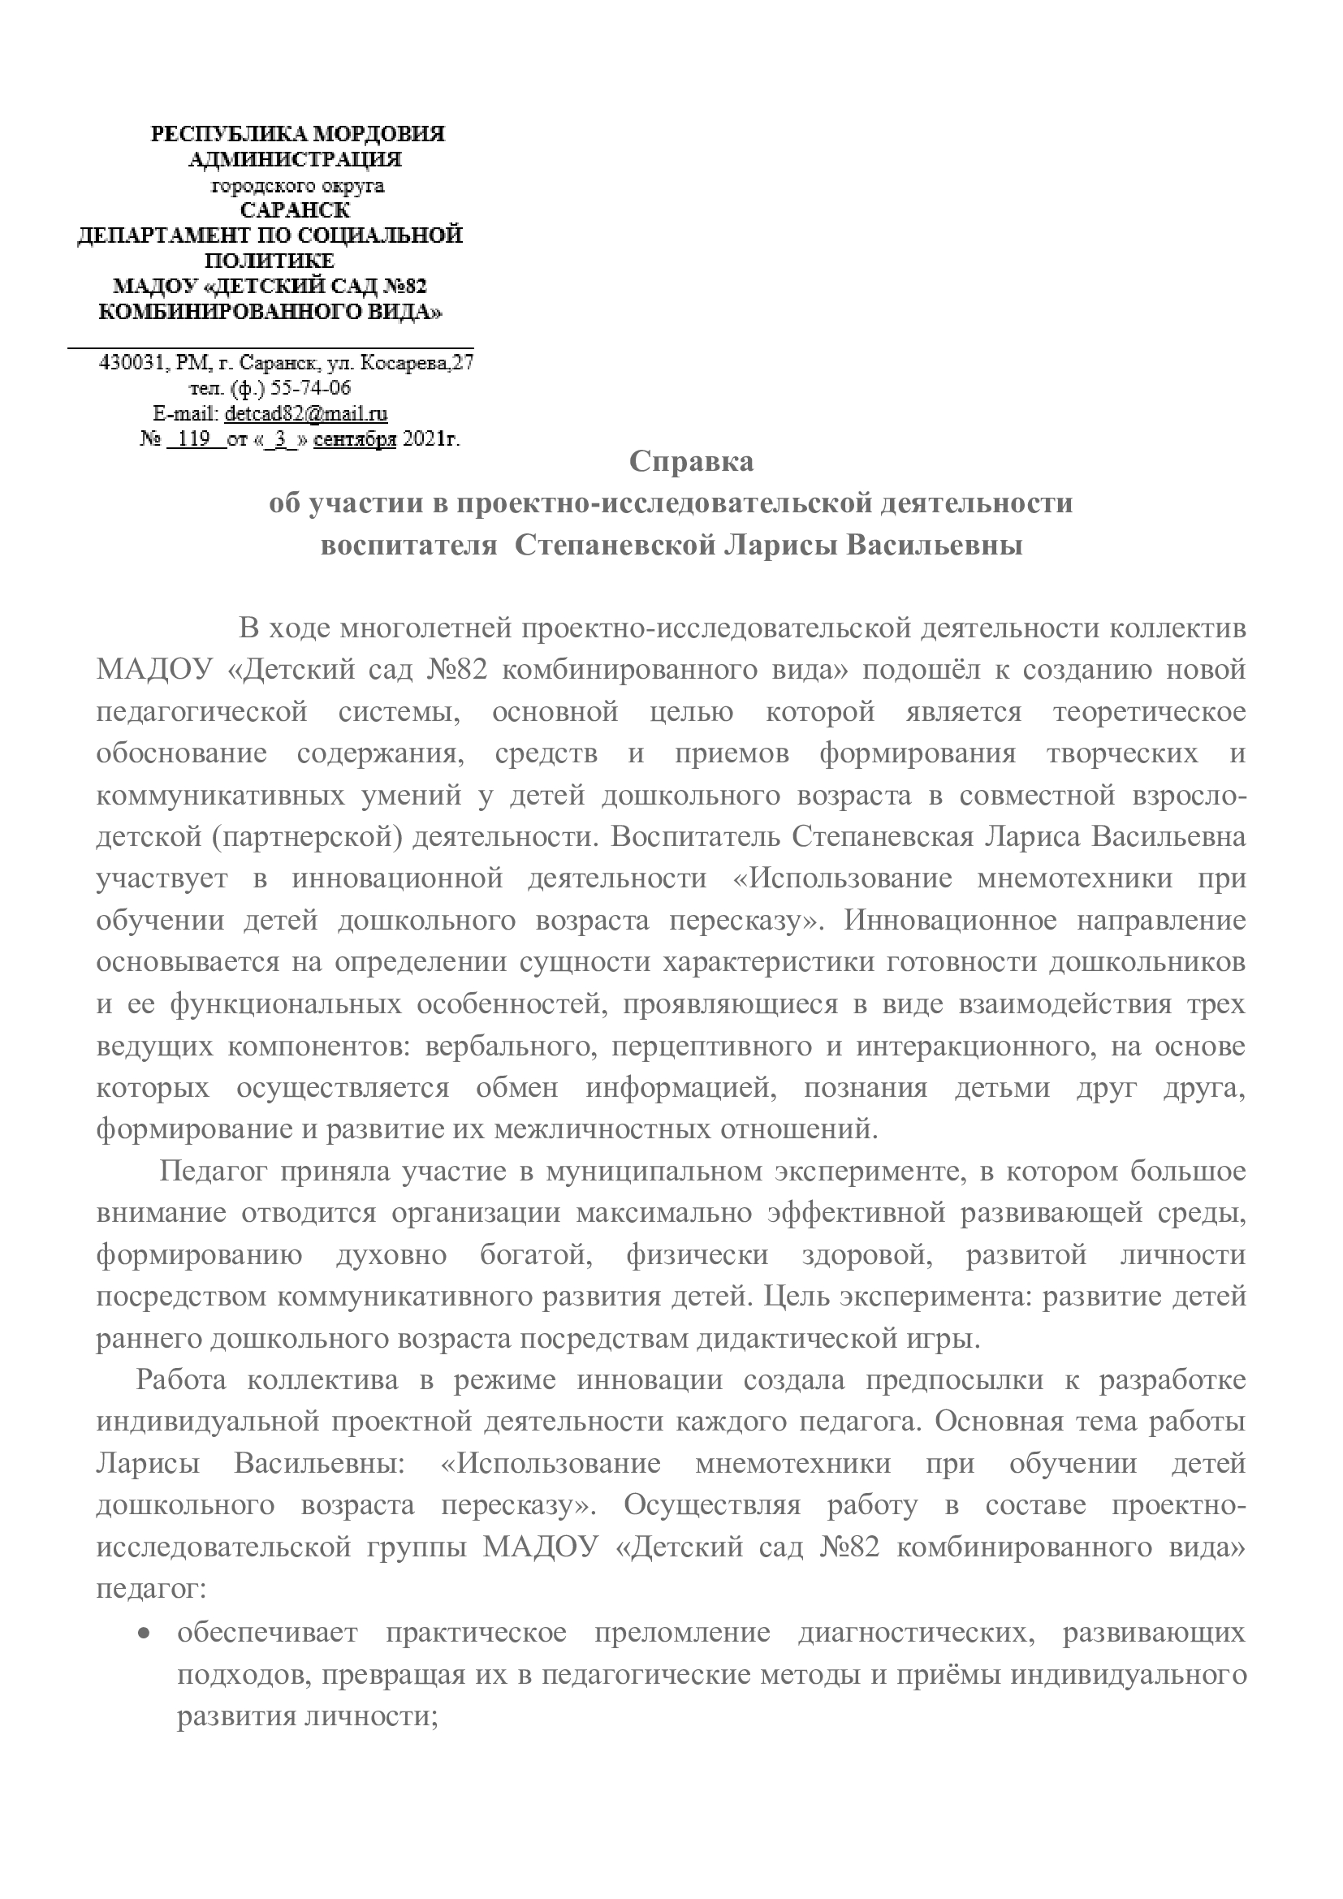
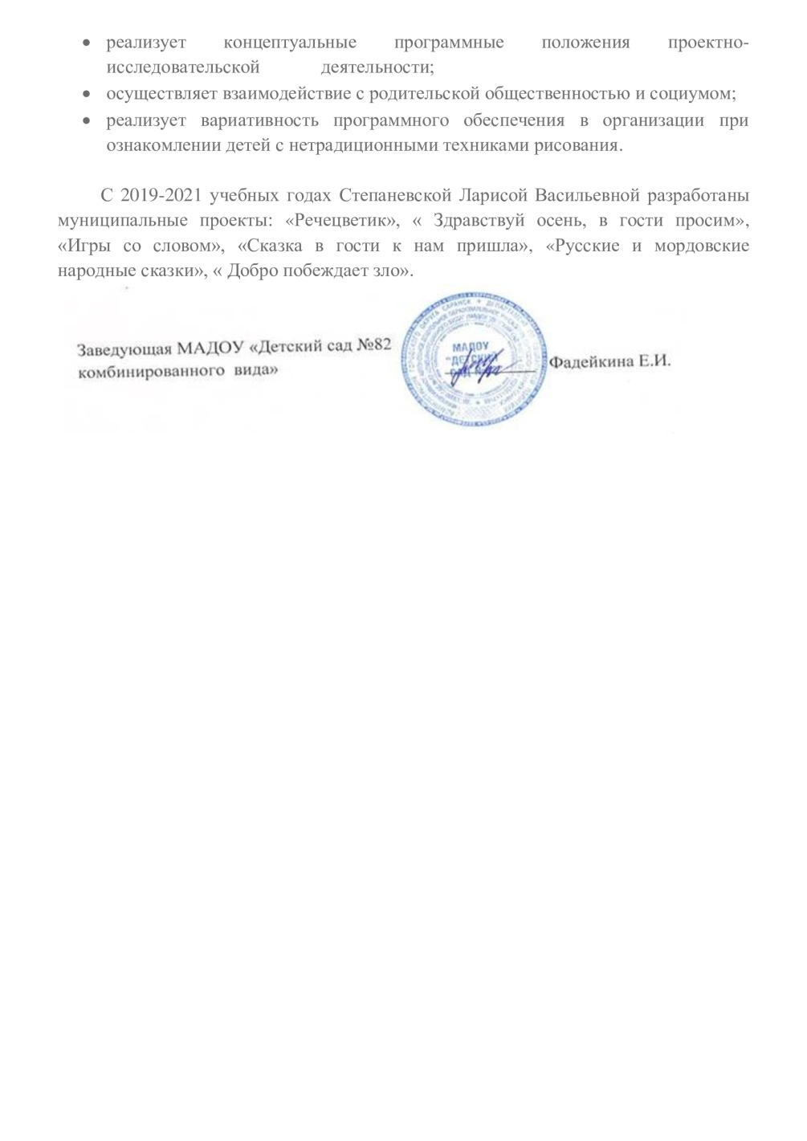

Slide 7
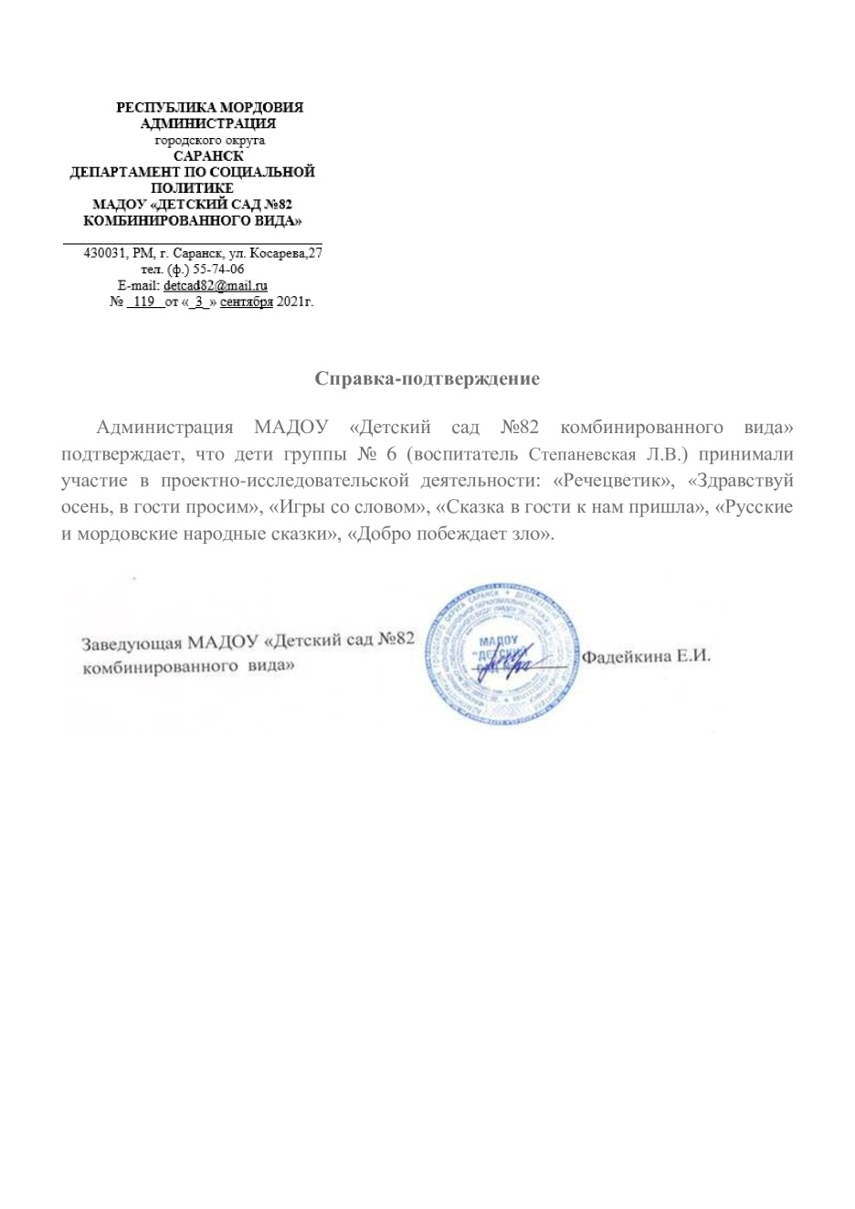
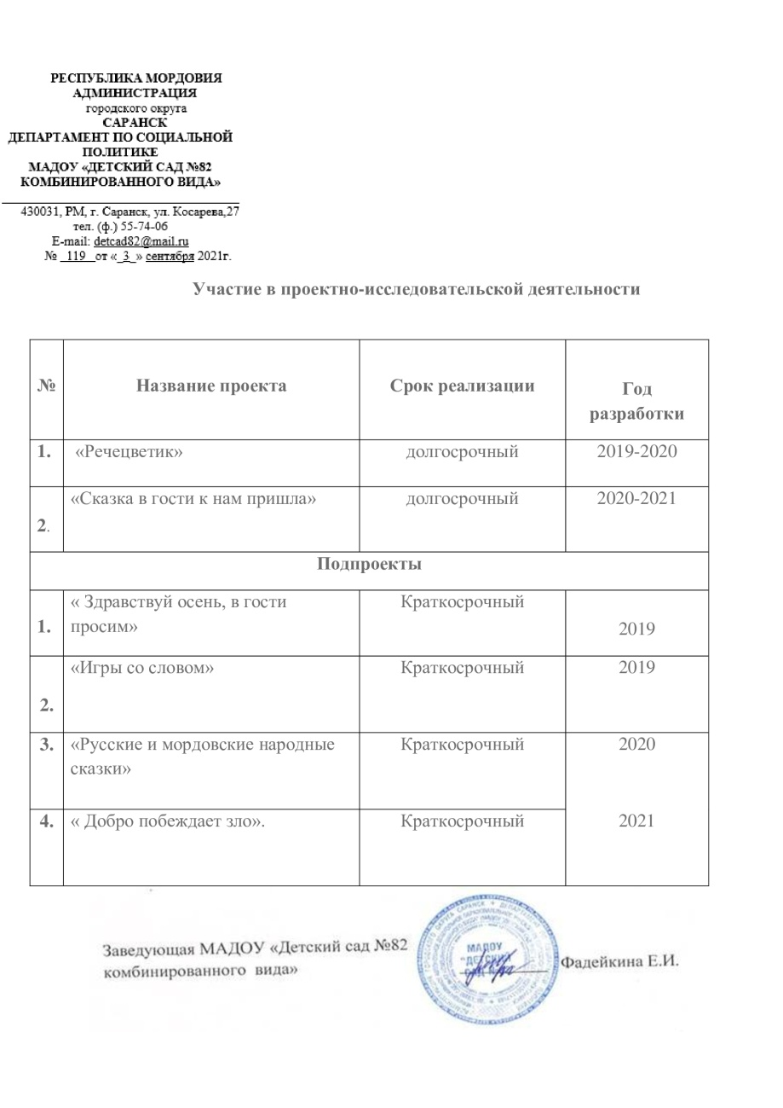

Slide 8
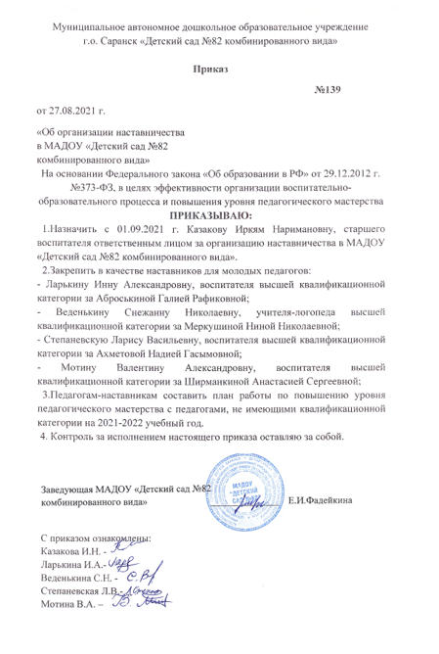
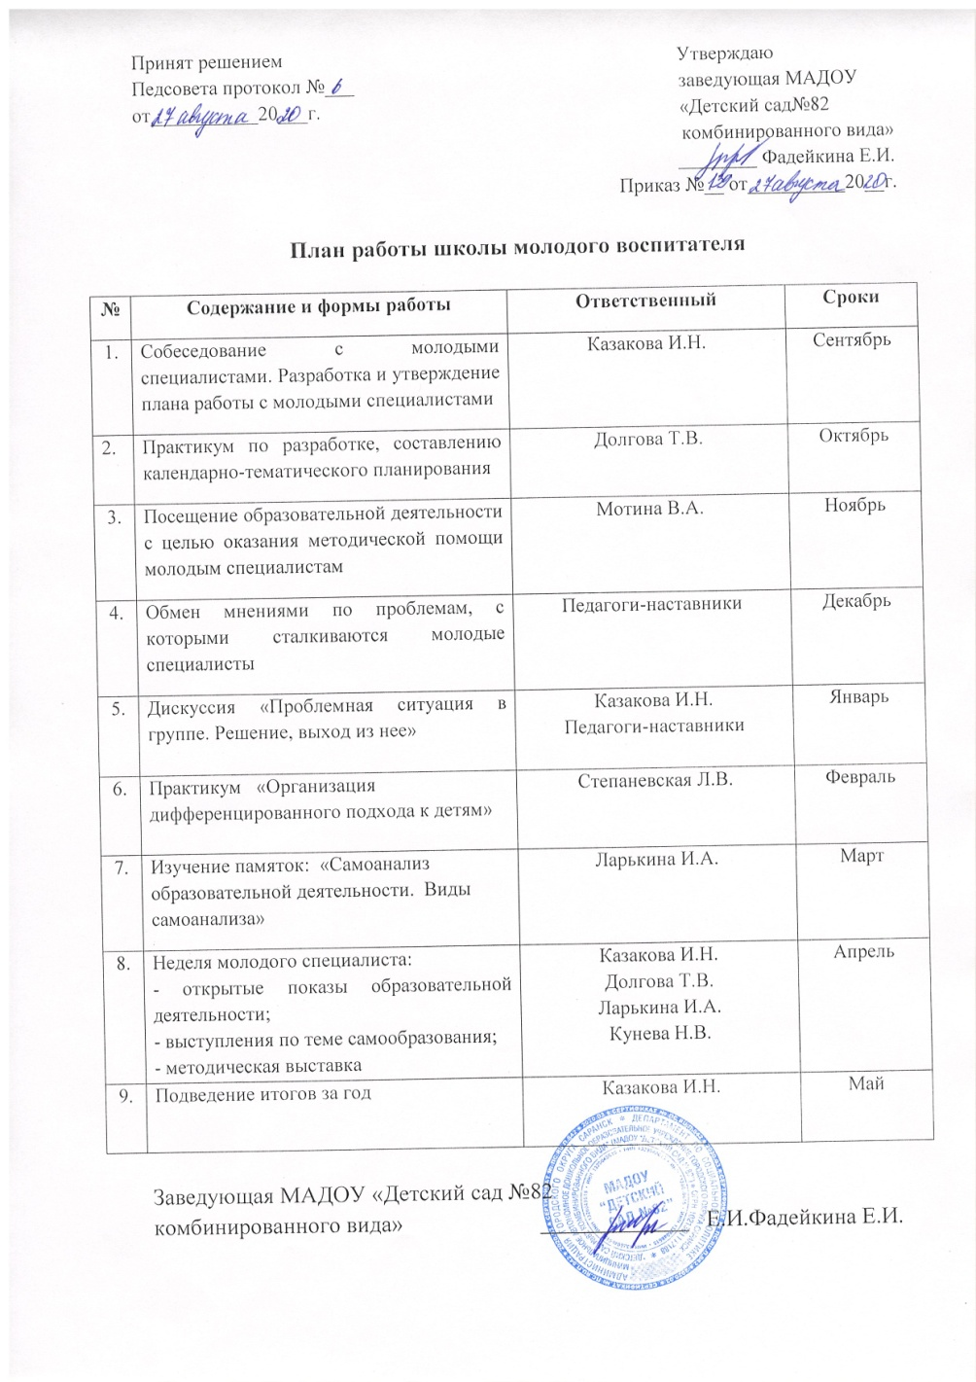
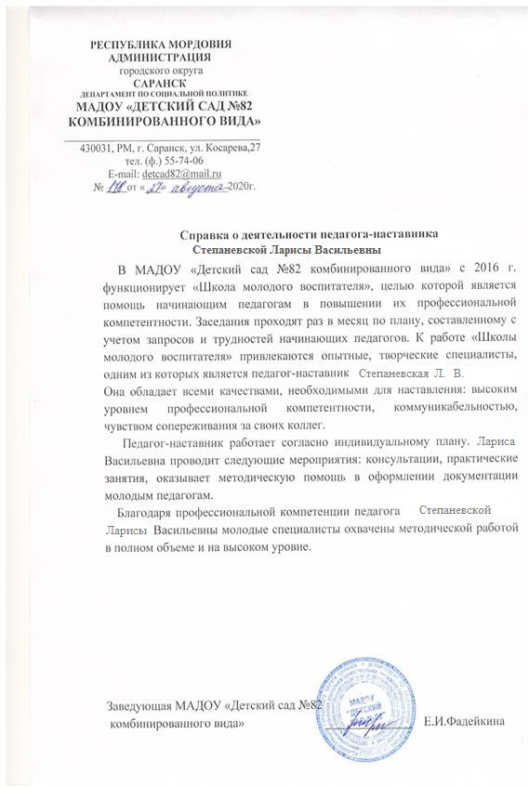
Наставничество

Slide 10
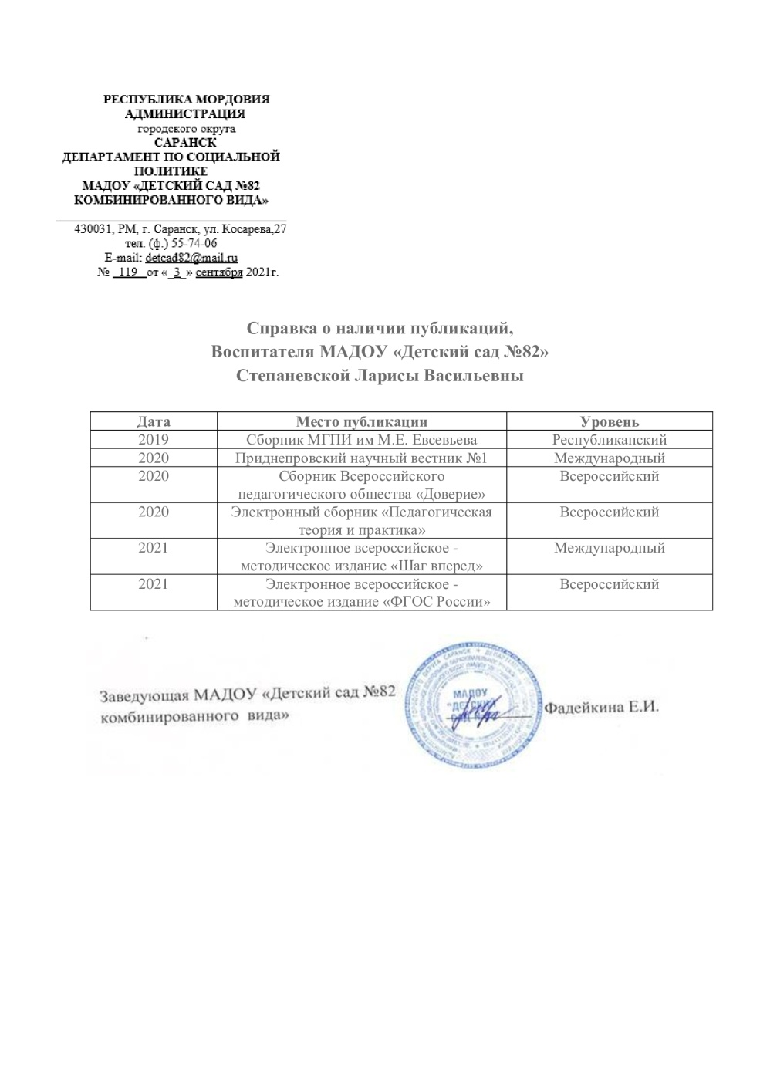
Наличие публикаций, включая
интернет - публикации

Slide 12
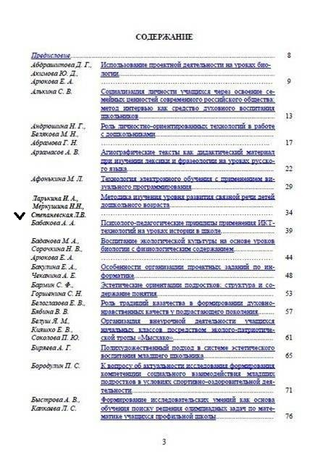

Slide 15
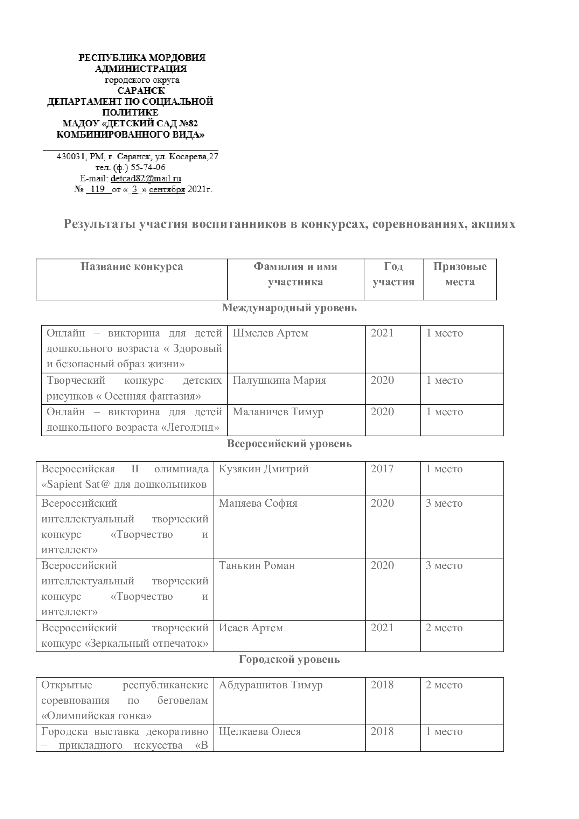
Результаты участия воспитанников в конкурсах, выставках, турнирах, соревнованиях, акциях, фестивалях

Slide 20
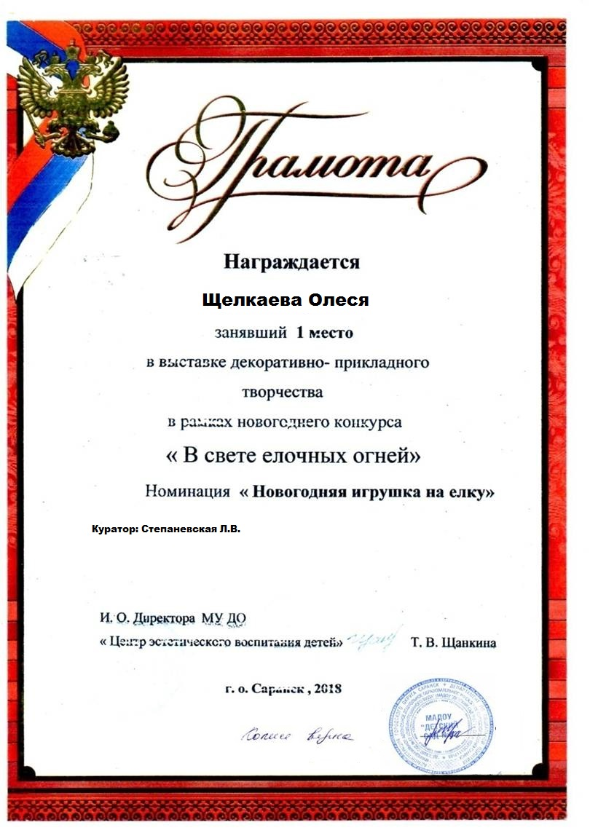

Slide 21
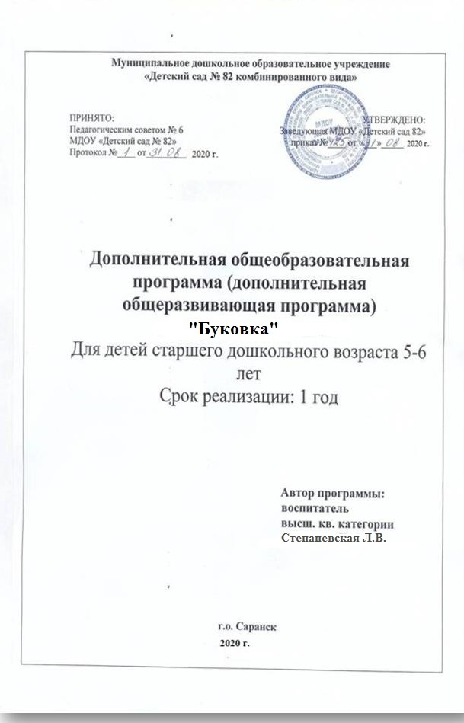
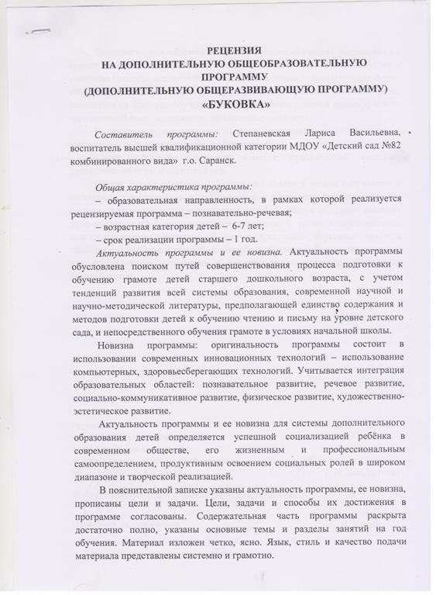
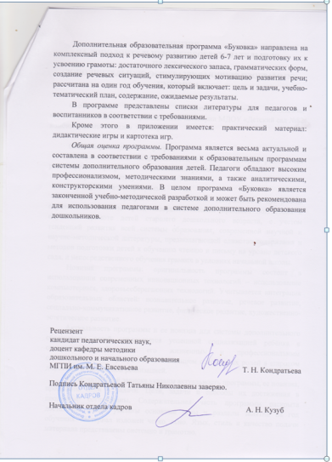
Наличие авторских программ, методических пособий

Slide 23
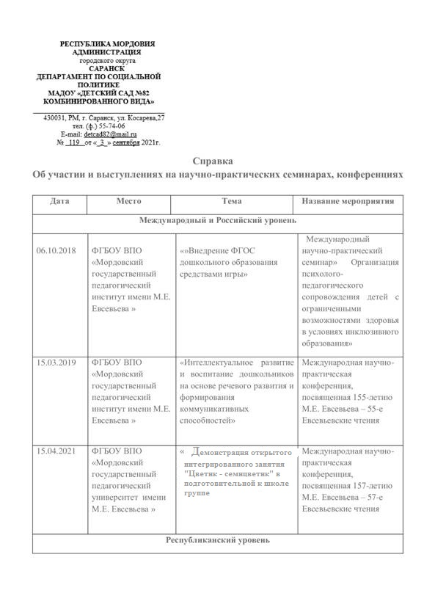
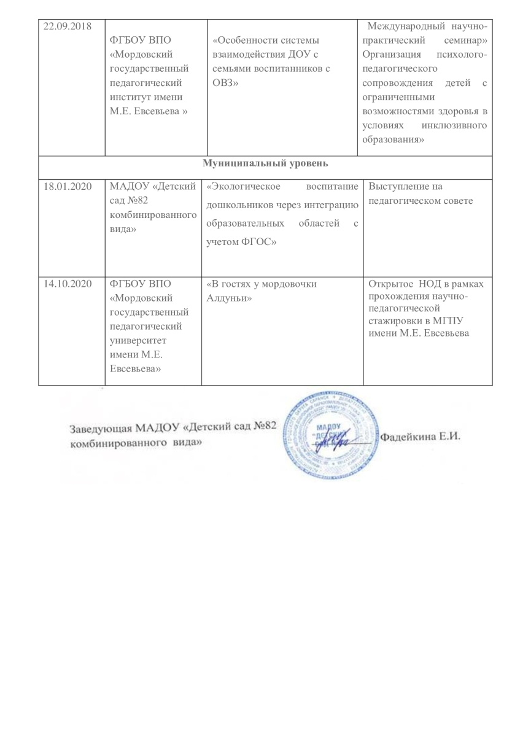
Выступления на научно – практических конференциях, семинарах; проведение открытых занятий, мастер-классов, мероприятий

Slide 26
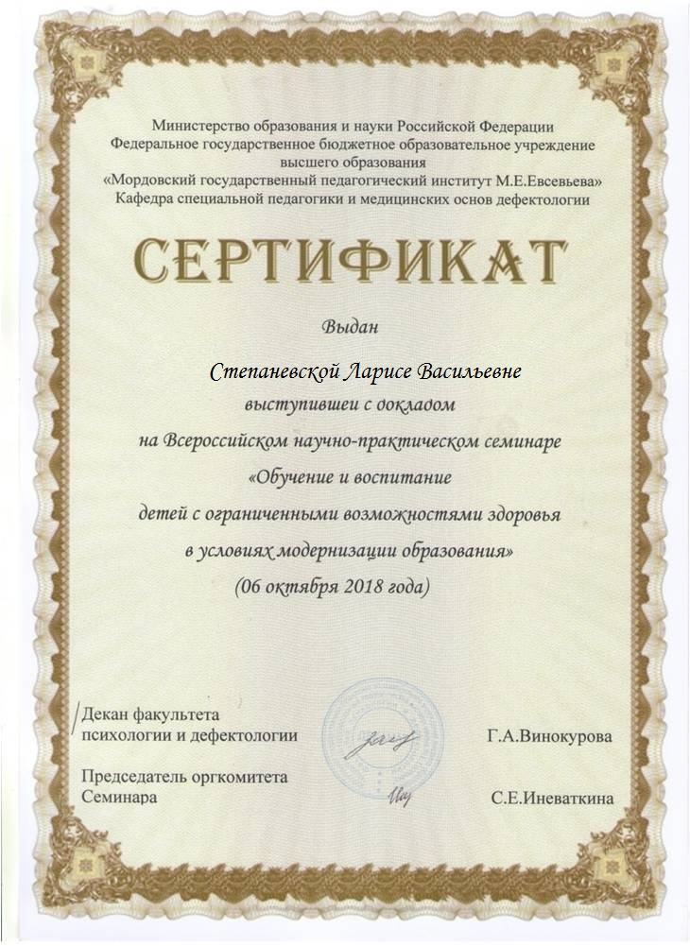
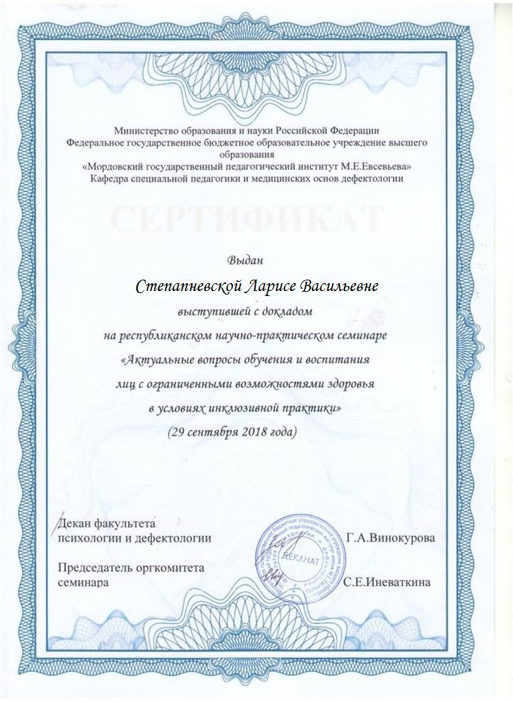

Slide 27
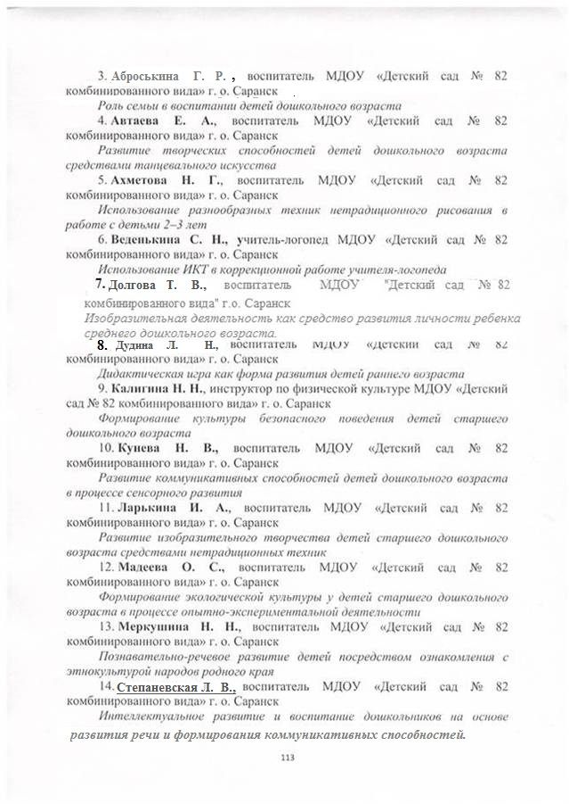

Slide 28
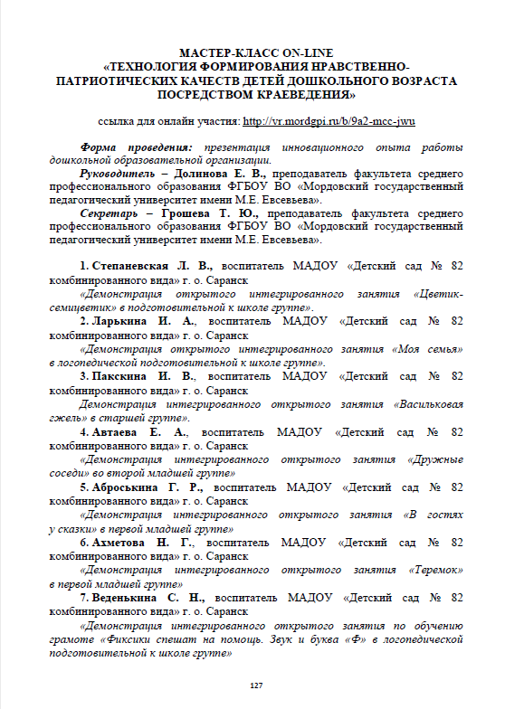

Slide 29
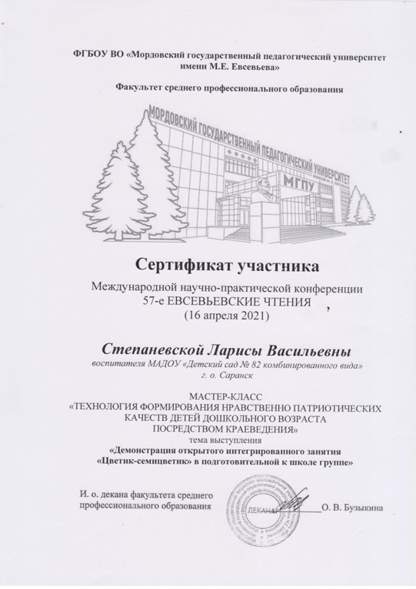

Slide 32
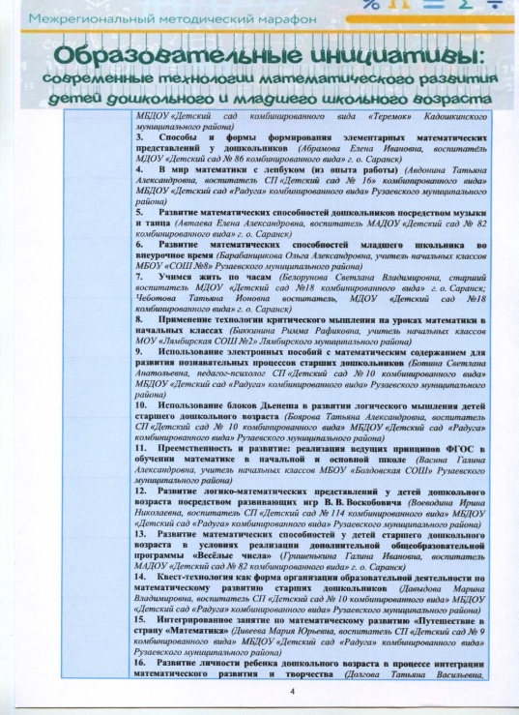
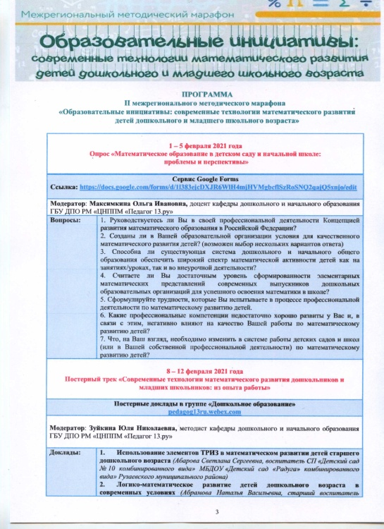
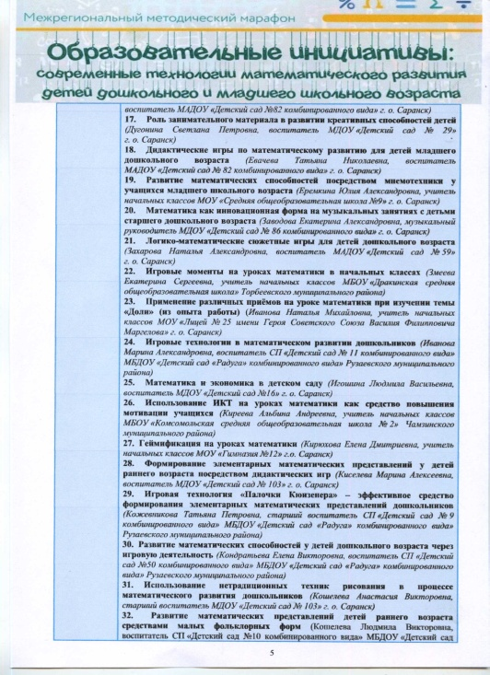

Slide 33
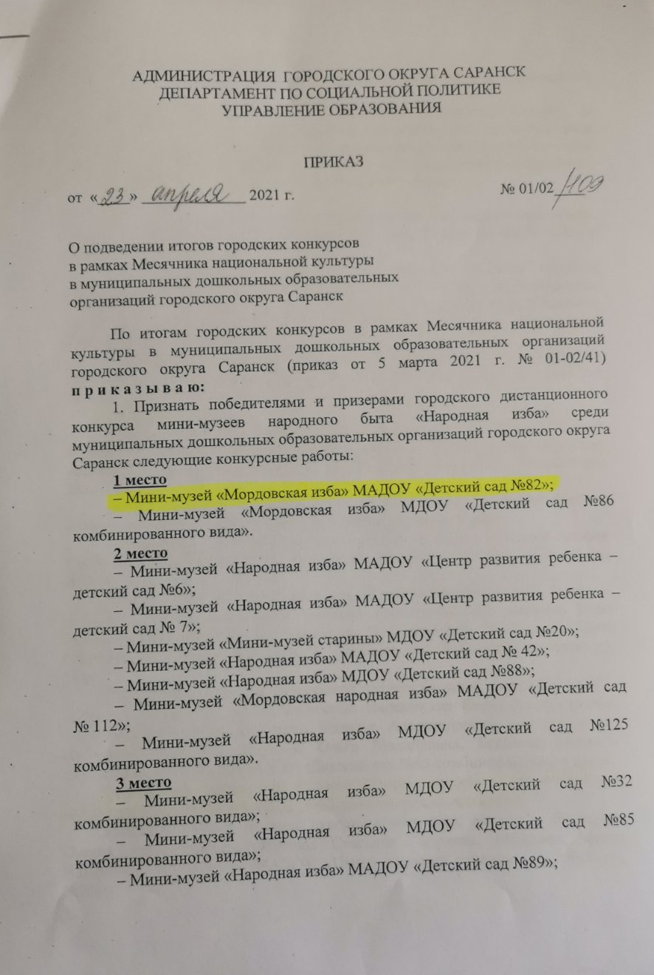
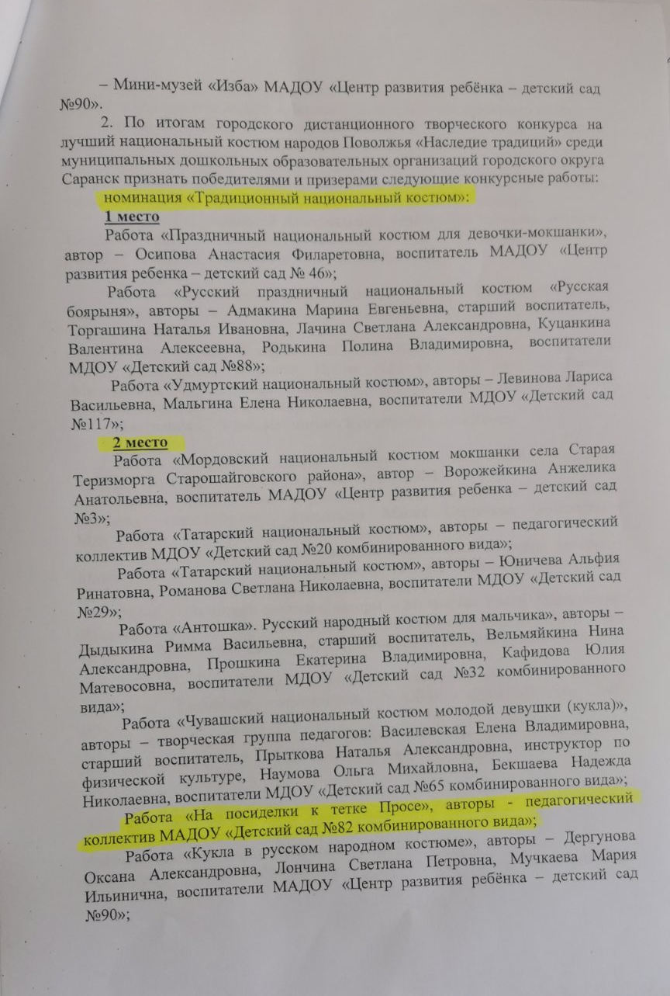

Slide 34
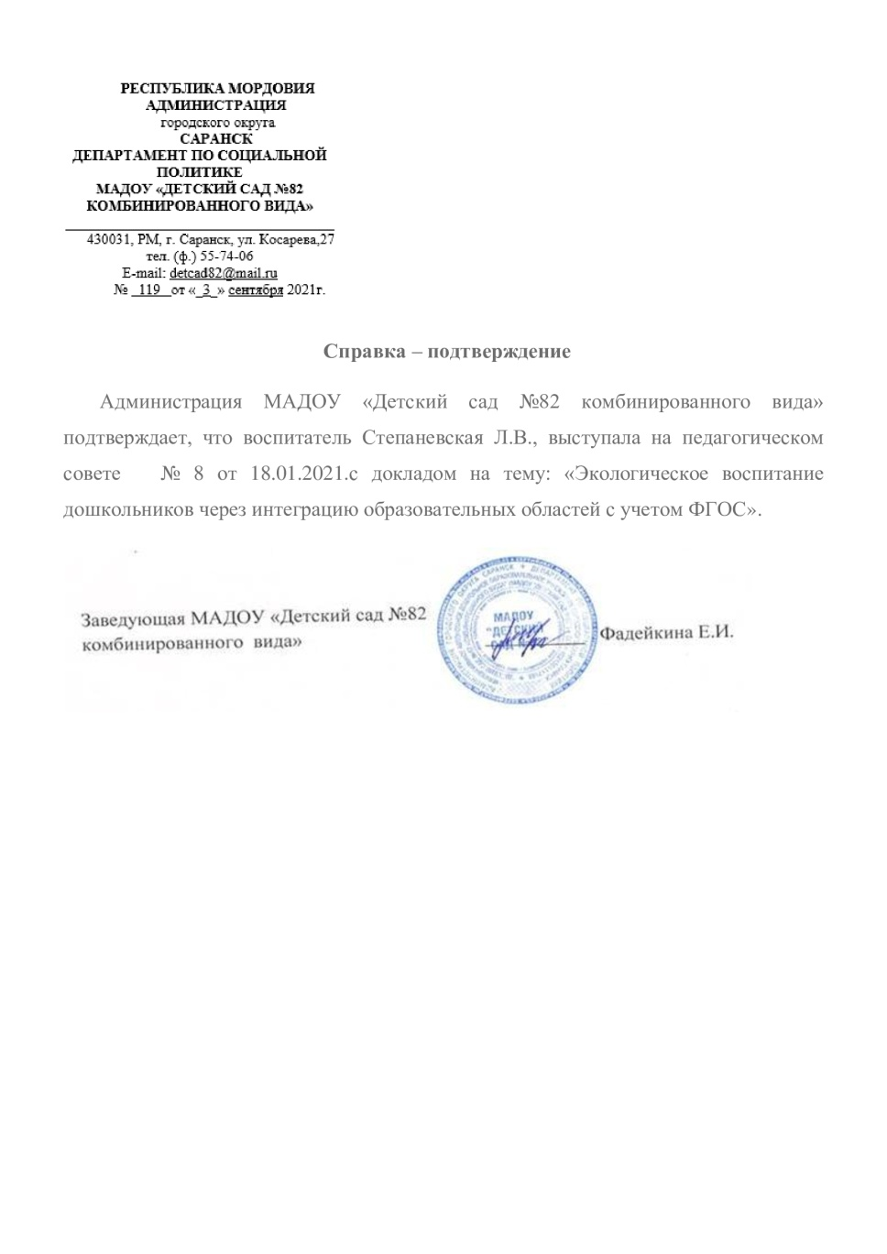

Slide 35
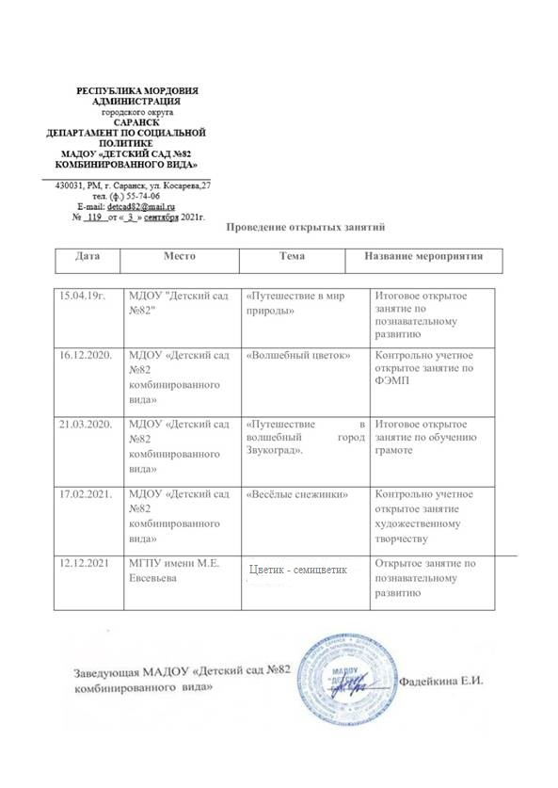
Проведение открытых занятий, мастер – классов, мероприятий

Slide 36
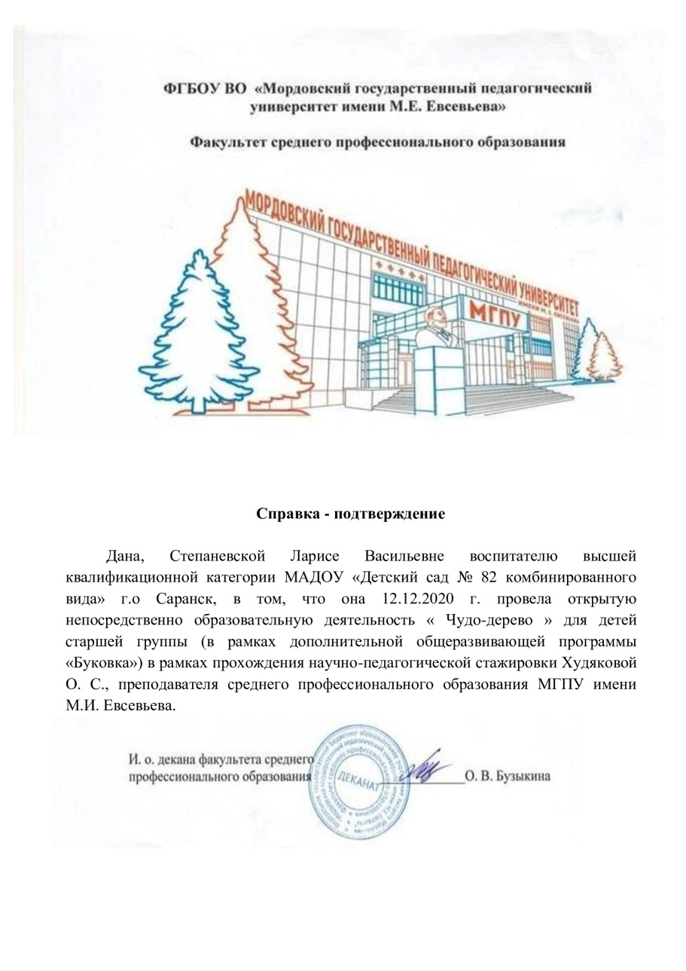

Slide 37
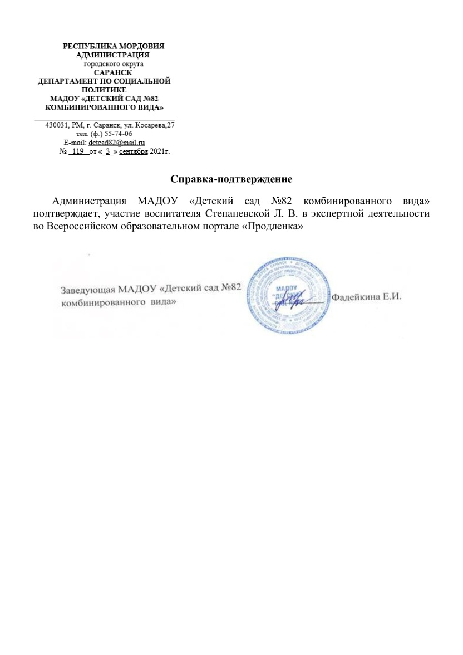
Экспертная деятельность

Slide 38
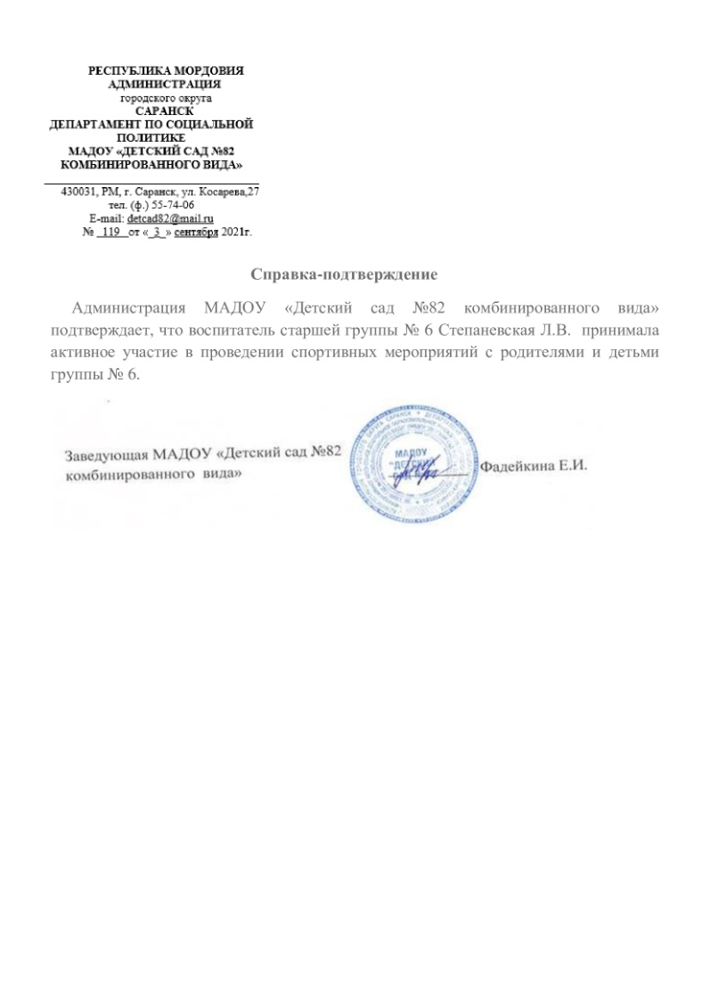
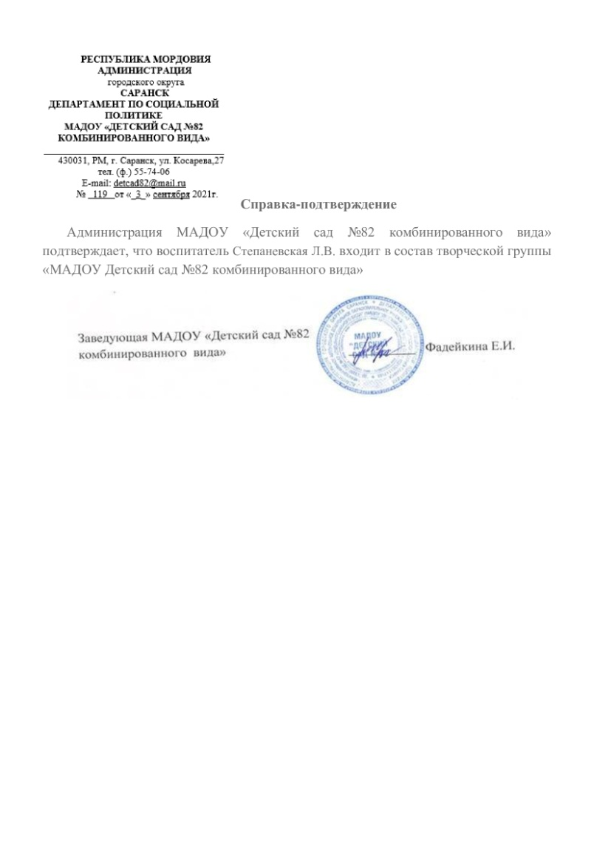
Общественная активность педагога

Slide 39
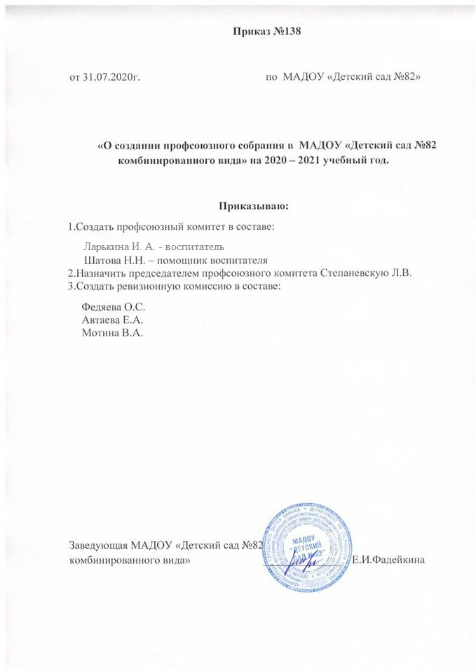
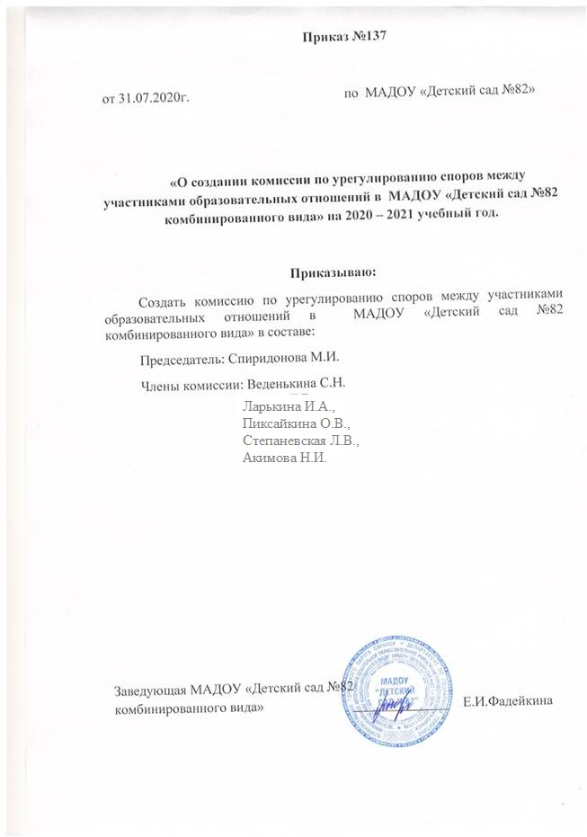

Slide 40
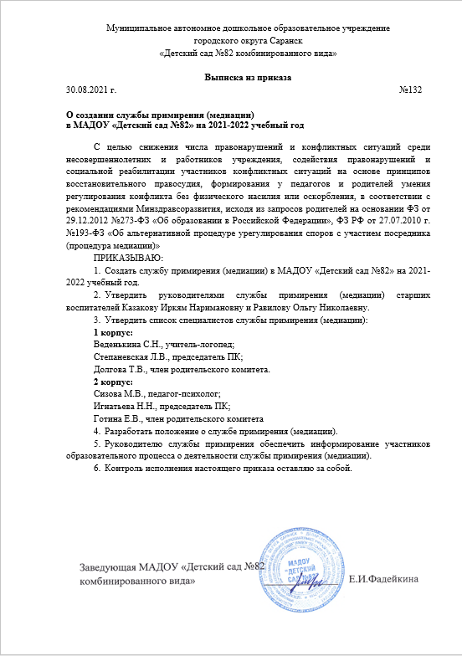
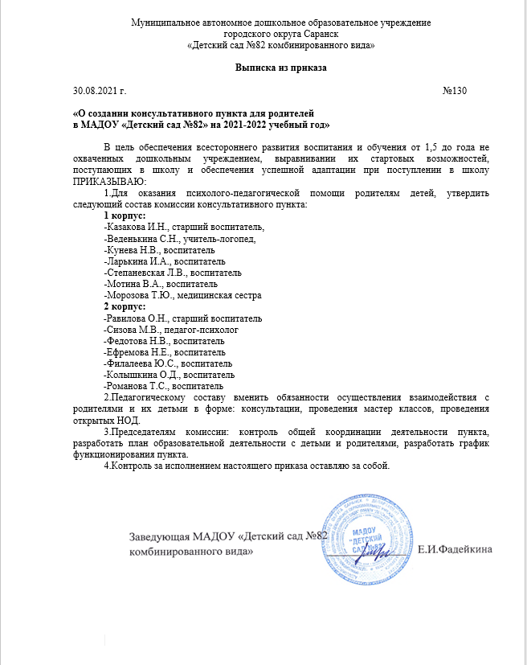

Slide 42
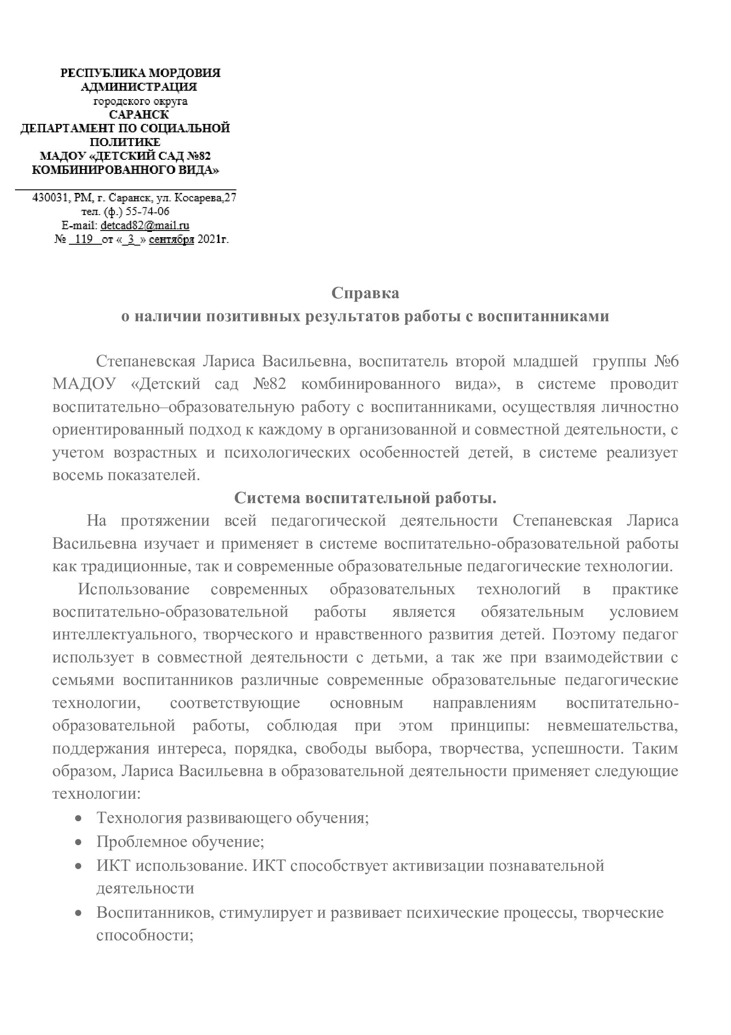
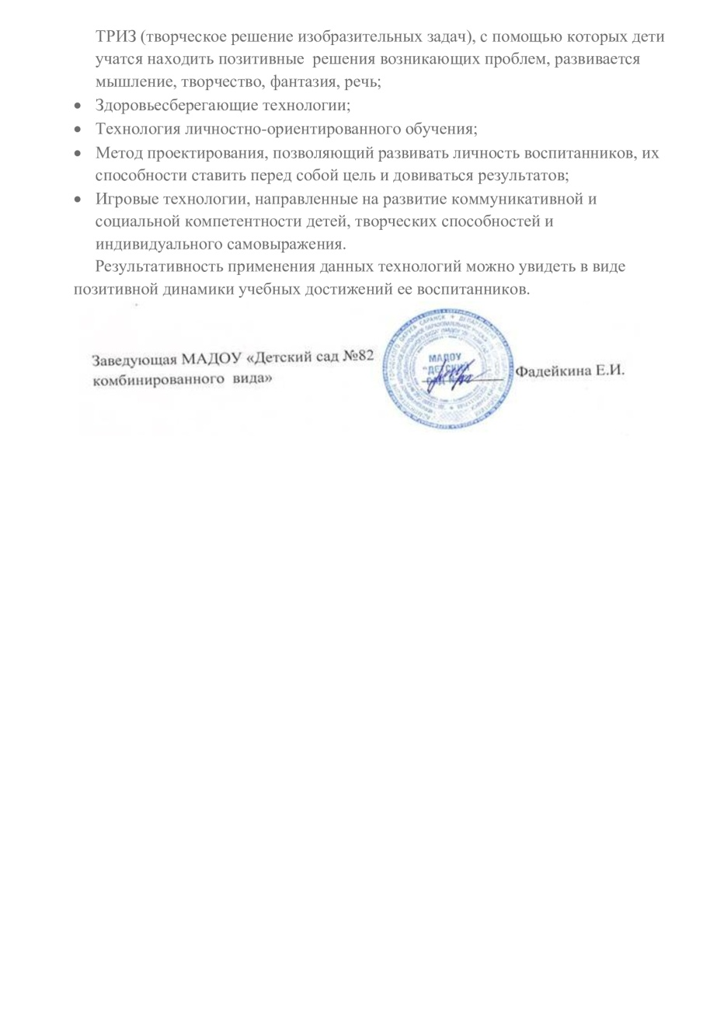
Позитивные результаты с воспитанниками

Slide 43
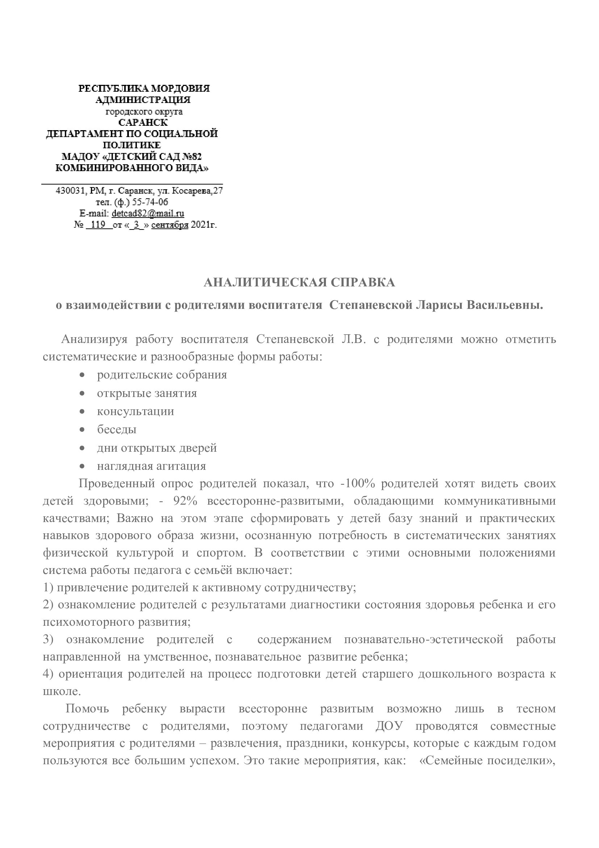
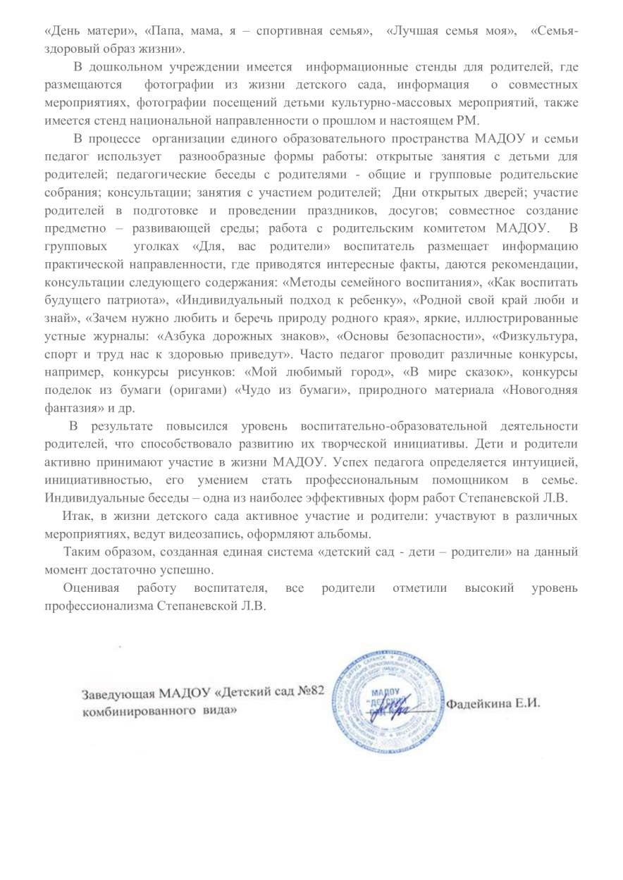
Качество взаимодействия с родителями

Slide 44
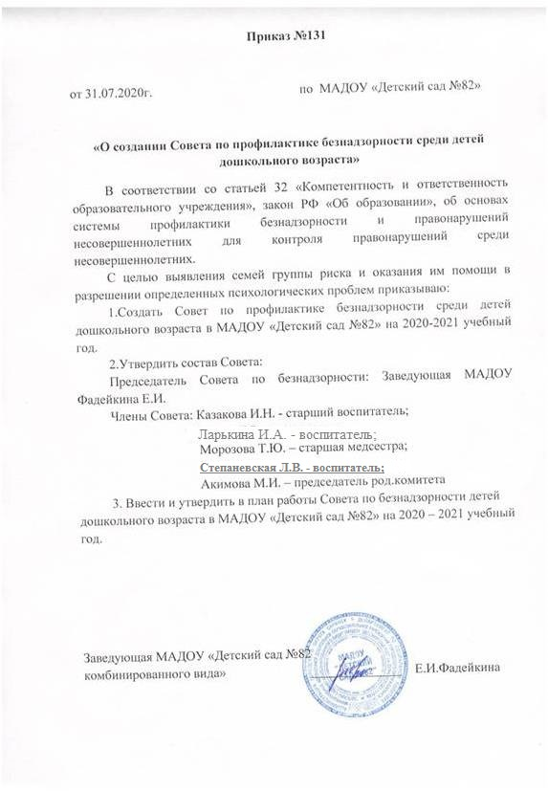
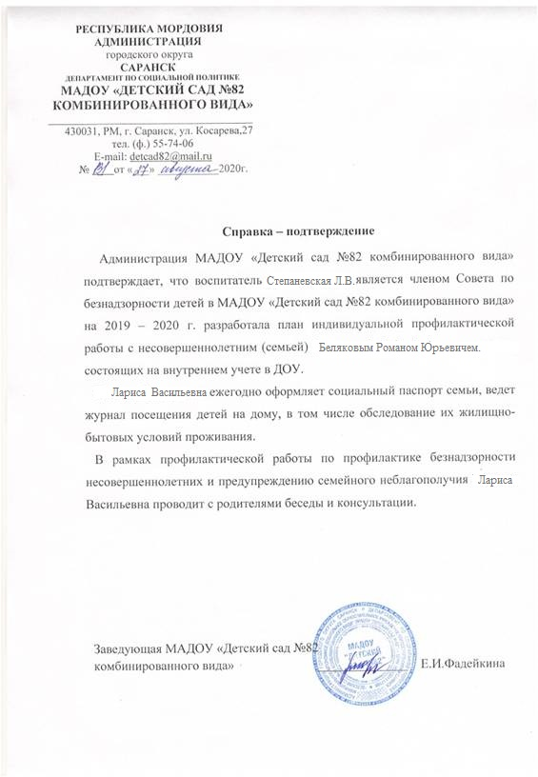
Работа с детьми из социально -неблагополучных семей

Slide 45
Участие педагога в профессиональных конкурсах

Slide 48
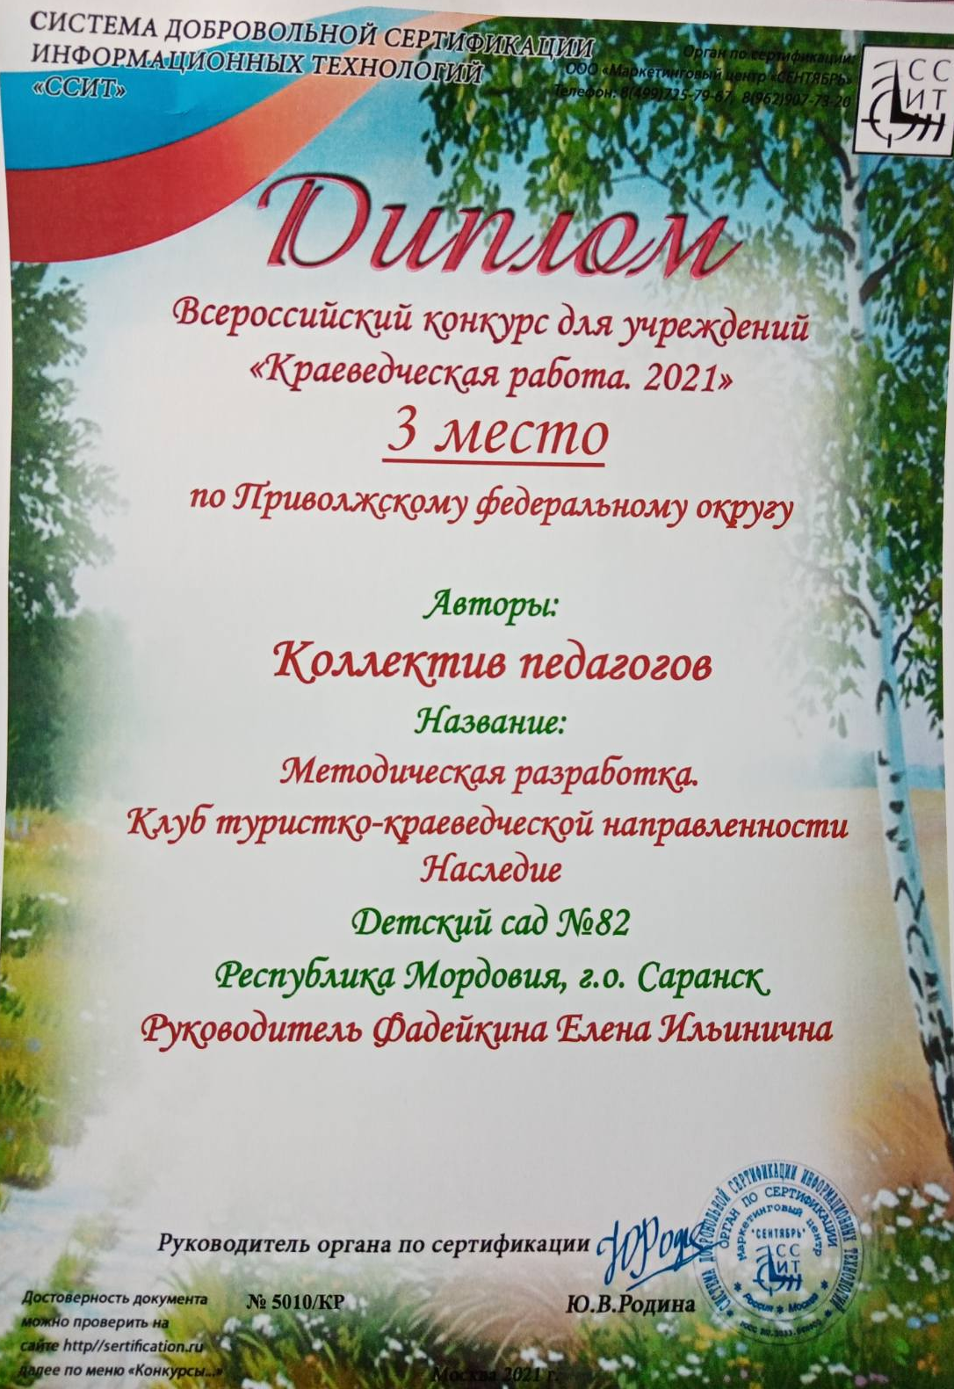

Slide 49
Награды и поощрения педагога

Slide 51
Спасибо за внимание!

